Slide 1
Desarrollo del Presupuesto del Plan Consolidado del HUD para el AF 2023-24
División de Administración de Subsidios
Servicios Presupuestarios y Administrativos
Ciudad de Dallas
Notes:
Dé la bienvenida a todos a la reunión.
Recuérdele a todos que permanezcan silenciados cuando no vayan a hacer uso de la palabra.
Hágales saber que pueden hacer preguntas o comentarios en cualquier momento en el chat o en la sección de preguntas y respuestas
Introducciones
Presente a los miembros del CDC o del Consejo que estén presentes
Presente al personal de Desarrollo Comunitario
Haga que el personal del departamento se presente
Pida a los residentes que se identifiquen si así lo desean

Slide 2
Descripción general de la presentación
Objetivo
Antecedentes
Subsidios del Plan Consolidado
CDBG
HOME
ESG
HOPWA
Calendario del Plan Consolidado
Participación de los residentes/Oportunidades para aportar
Preguntas

Slide 3
Objetivo
Repasar el Plan Consolidado y los requisitos
Analizar los fondos de subsidios recibidos del Departamento de Vivienda y Desarrollo Urbano (HUD) de EE. UU.
Informar a los participantes sobre los actuales y posibles usos de los fondos
Brindar a los participantes la oportunidad de proporcionar comentarios sobre el presupuesto anual para el AF 2023-24 (del 1 de octubre de 2023 al 30 de septiembre de 2024)

Slide 4
¿Qué es el Plan Consolidado?
El Plan Consolidado: combina cuatro subsidios del HUD
Subsidio Global para el Desarrollo Comunitario (CDBG)
Programa de Asociaciones para Inversión en Vivienda (HOME)
Subsidio para Soluciones de Emergencias (ESG)
Oportunidades de Vivienda para Personas con SIDA (HOPWA)
La Ciudad de Dallas: recibe estos subsidios y:
Colabora con la comunidad
Elabora el presupuesto y los programas anuales
Identifica y prioriza las necesidades de la comunidad y detalla cómo se abordarán mediante un análisis integral y un plan estratégico
Supervisa el cumplimiento
Informa del desempeño al HUD
Notes:
El HUD cuenta con numerosos programas federales de desarrollo comunitario y vivienda accesible
La Ciudad de Dallas recibe anualmente cuatro subsidios del HUD como parte del Plan Consolidado
Debe tener una población de 50,000 o más habitantes
Basado en los datos del censo
Datos del censo de 10 años
Datos de 5 años de la Encuesta sobre la Comunidad Estadounidense

Slide 5
Necesidades actuales de la comunidad
Vivienda asequible
Apoyo/Prevención de la falta de hogar
Necesidades humanas/sociales para abordar la pobreza
Desarrollo económico
Mejoras públicas/
infraestructura

Slide 6
Plan Consolidado de Cinco Años
Plan Consolidado de Cinco Años
(Presentado al HUD en agosto de 2019)
Planes de acción anuales
(Solicitud/presupuesto presentado al HUD para recibir fondos anuales de subsidio)
Año 1
AF 2019-20
(Presentado en agosto de 2019)
Año 2
AF 2020-21
(Presentado en agosto de 2020)
Año 5
AF 2023-24
(Se presentará en agosto de 2023)
Año 3
AF 2021-22
(Presentado en agosto de 2021)
Año 4
AF 2022-23
(Presentado en agosto de 2022)
Notes:
Cubre un periodo de planificación de cinco años
El Plan de 5 años actual expira el 30 de septiembre de 2024
El AF 2023-24 es el quinto año del actual Plan de 5 años
Para recibir los fondos de subsidio, la Ciudad debe completar un Plan Consolidado y presentar el Plan al HUD
Establece una base de cómo la Ciudad propone utilizar los fondos de subsidio para abordar las necesidades determinadas de la comunidad
El Plan de Acción (presupuesto anual) para el AF 2023-24 deberá enviarse al HUD antes del 15 de agosto de 2023

Slide 7
Historial de financiamiento

Slide 8
Fondos del Plan Consolidado para los AF 2022-23
AF 2022-23
Presupuesto del Plan Consolidado adoptado
$30 millones
CDBG:
$14,120,128
HOME:
$6,440,498
ESG:
$1,268,197
HOPWA:
$8,469,139
Aún no se dispone de las sumas de los subsidios para el AF 2023-24
Se supondrá un "nivel de financiamiento" para comenzar el proceso de elaboración del presupuesto para el AF 2023-24 mientras se espera la notificación del HUD sobre las sumas de los subsidios
Notes:
En el año actual, la Ciudad recibió $30.2 millones del HUD para el presupuesto del Plan Consolidado

Slide 9
CDBG
Subsidio del Plan Consolidado: | CDBG
Servicios: | Los servicios deben cumplir un objetivo nacional del CDBG: Beneficiar principalmente a personas de ingresos bajos y moderados Ayudar en la prevención o erradicación de zonas marginales y el deterioro Satisfacer necesidades de carácter especialmente urgente
Tipos de beneficiarios: | Los beneficiarios del programa pueden incluir: Personas con ingresos bajos/moderados que pueden solicitar los servicios directamente Zonas de ingresos bajos/moderados Organizaciones sin fines de lucro 501(c) Empresas con fines de lucro
Requisitos del programa: | La admisibilidad del programa se basa en los requisitos específicos del programa
Ejemplos de programas: | Los programas y servicios que cumplen con los requisitos pueden incluir: Rehabilitación de viviendas Infraestructura pública Capacitación laboral Cuidado infantil
Notes:
El mayor subsidio y el más flexible dentro del Plan consolidado
El 70% del CDBG debe beneficiar a personas con ingresos bajos o moderados (cumplir el objetivo nacional de ingresos bajos o moderados).
En un proyecto específico, el 51% de los beneficiados deben tener ingresos bajos o moderados.
La condición de ingresos B/M se define como unos ingresos familiares iguales o por debajo del 80% de los ingresos medios de la Ciudad (depende del tamaño de la familia).

Slide 10
Principales logros de CDBG - AF 2021-22
Se crearon 99 nuevas unidades asequibles
377 personas recibieron servicios en las cortes comunitarias
1,654 niños y jóvenes recibieron servicios en programas de primera infancia y de actividades extracurriculares
Se mejoraron los vecindarios de más de 32,270 residentes mediante proyectos de mejoras públicas
Se rehabilitaron 36 viviendas

Slide 11
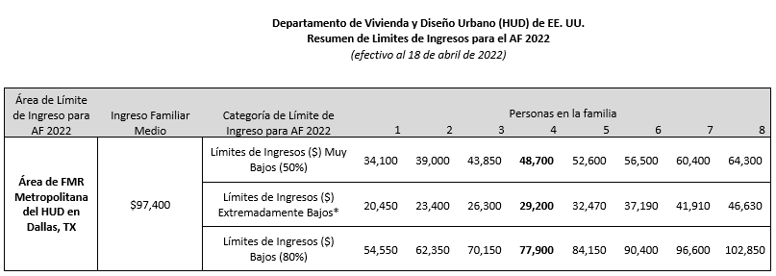
Límites de ingresos de HUD

Slide 12
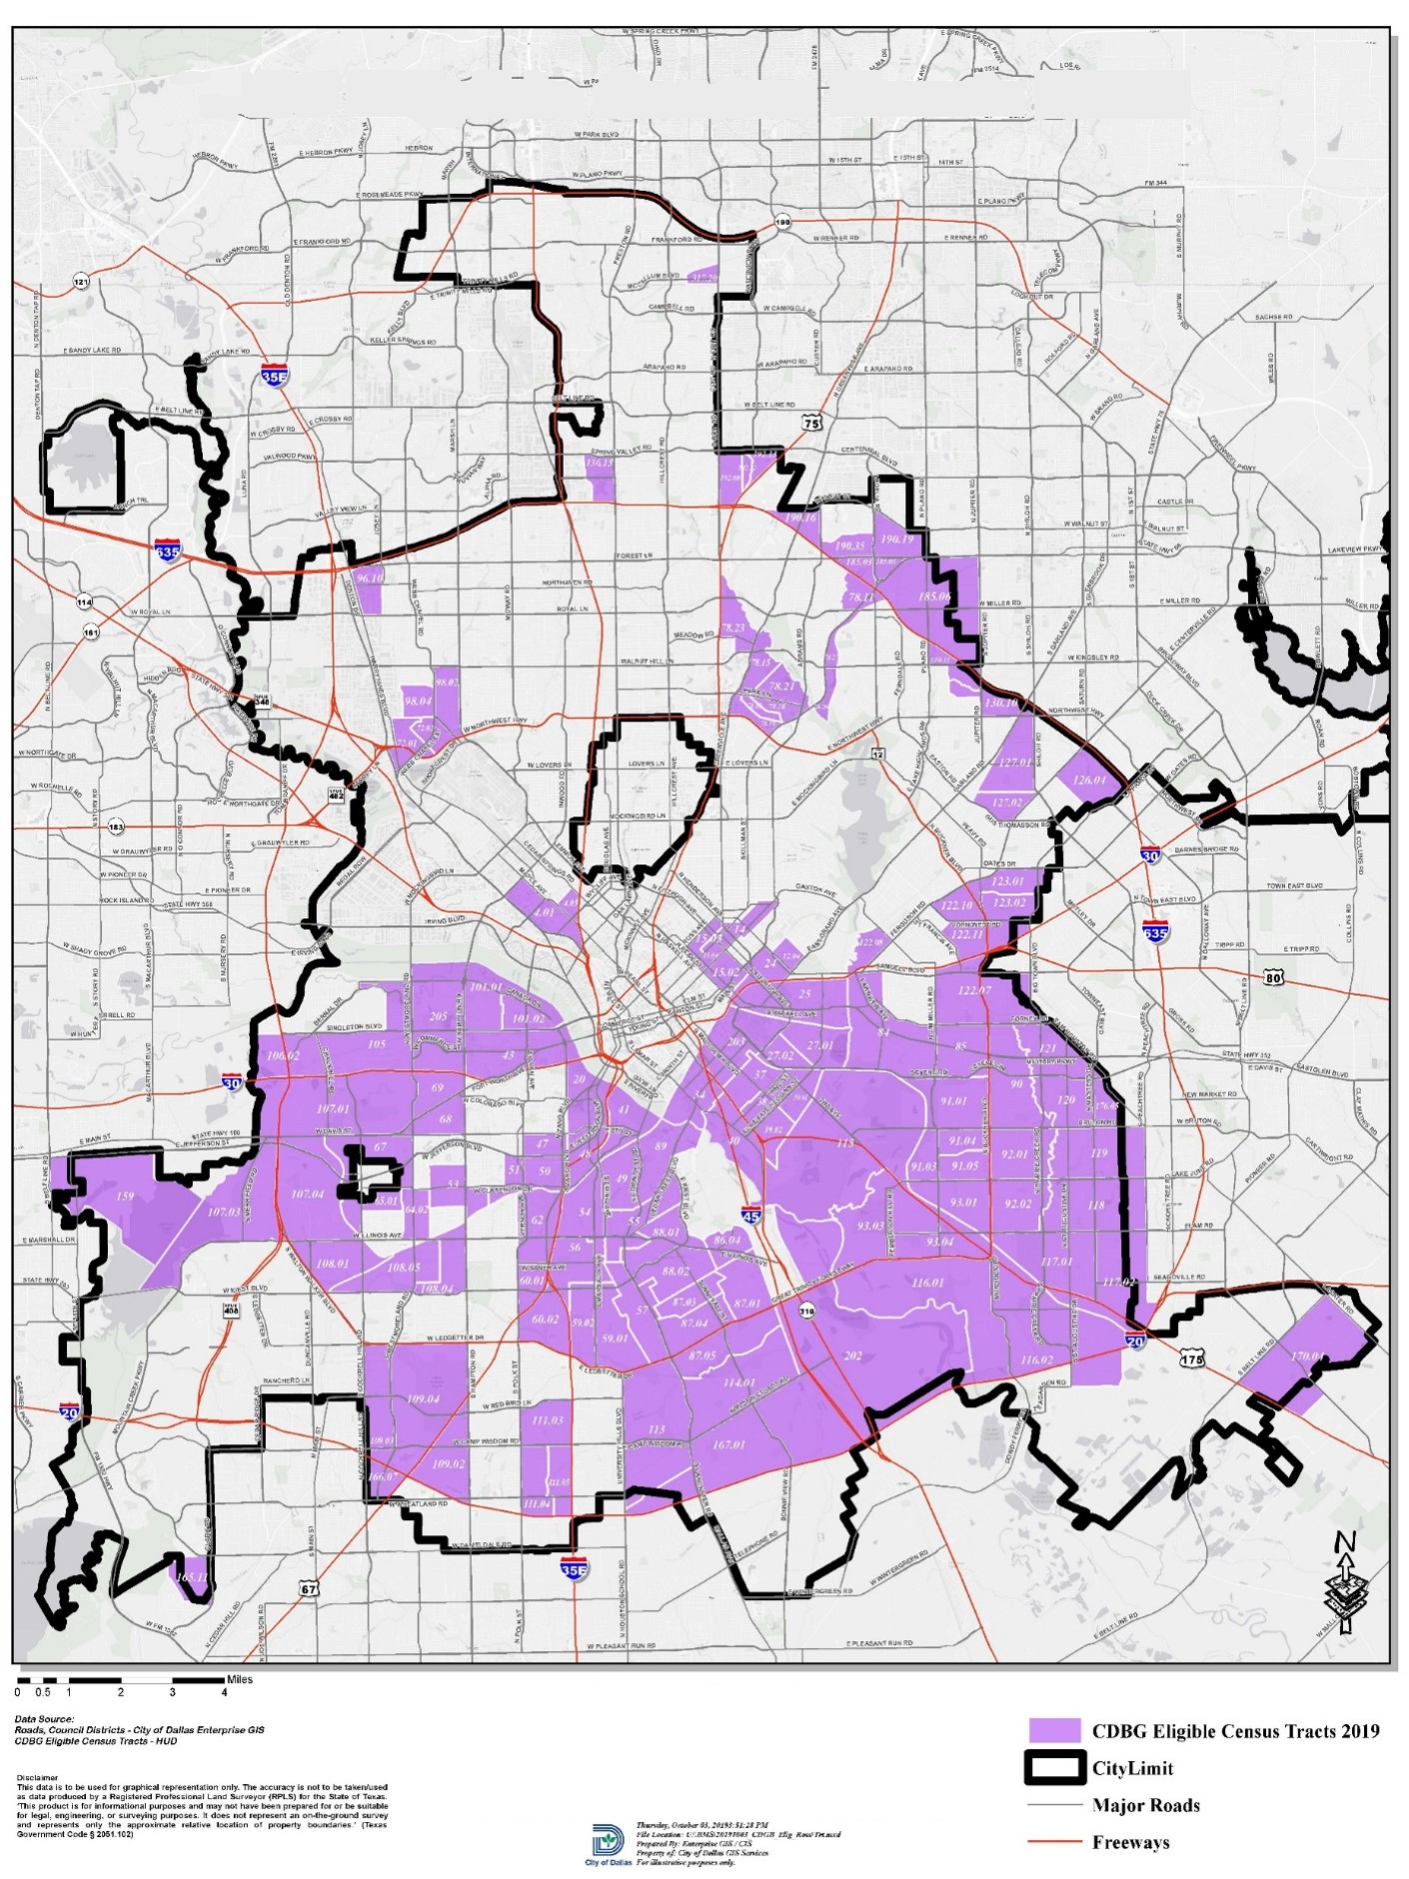
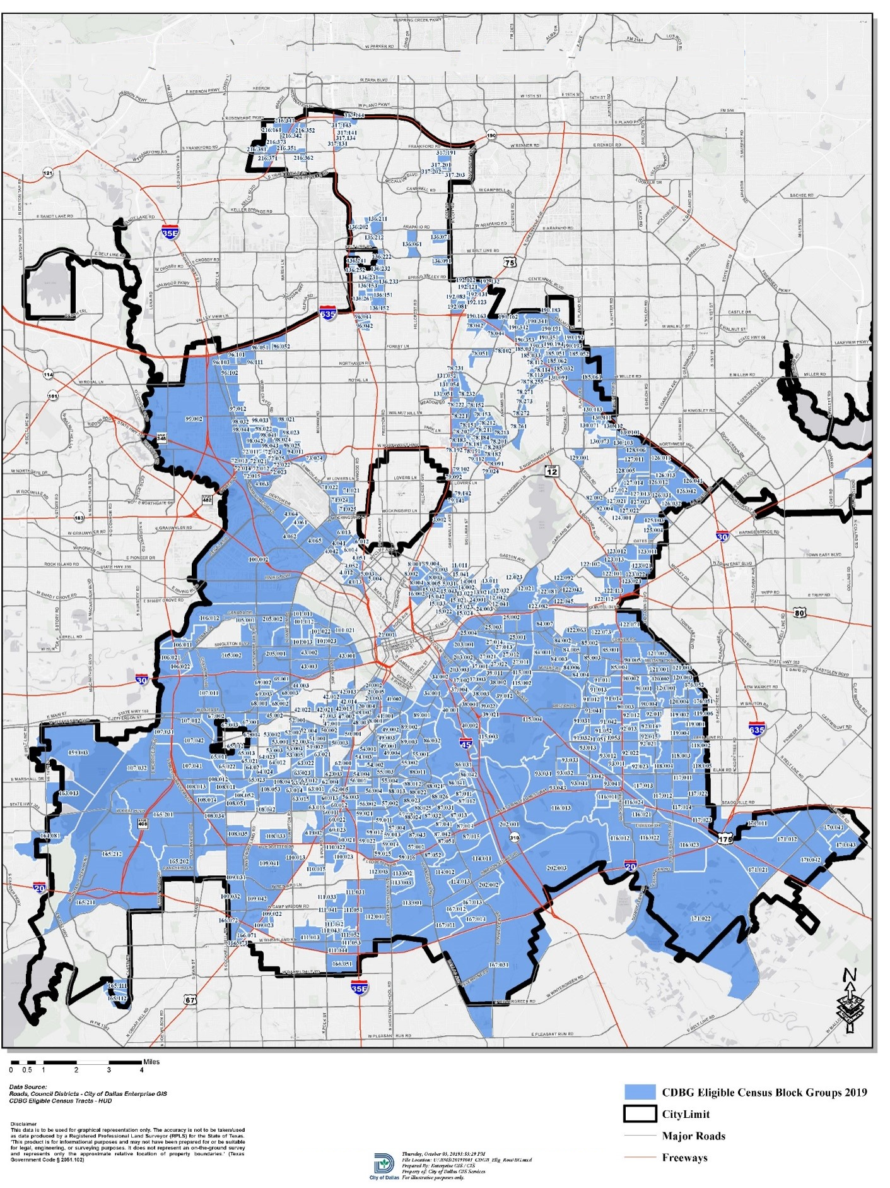
Mapas de grupos de bloques/tramos censales del CDBG
Tramos Censales Elegibles para CDBG 2019
Grupos de Bloques Censales Elegibles para CDBG 2019
Ciudad de Dallas
Oficina de Presupuesto,
Administración de Subsidios
Ciudad de Dallas
Oficina de Presupuesto,
Administración de Subsidios

Slide 13
Pregunta N.° 1 de la encuesta
¿Qué tan importante considera que es para la Ciudad el continuar financiando los servicios sociales, incluyendo guarderías a precios accesibles, el cuidado después de clases y las cortes comunitarias?
Extremadamente importante
Algo importante
Neutral
No es una prioridad

Slide 14
Pregunta N.° 2 de la encuesta
¿La Ciudad de Dallas debería continuar utilizando el Subsidio para Desarrollo Comunitario para proyectos de mejoras públicas? (Ejemplos: arreglar aceras/ calles, mejorar el acceso a personas con discapacidades y financiar la rehabilitación de instalaciones sin fines de lucro).
Sí
No
Quizás

Slide 15
HOME
Subsidio del Plan Consolidado: | HOME
Servicios: | El 100% de los fondos deben destinarse a actividades relacionadas con la vivienda Como mínimo, el 15% de los fondos debe reservarse para Organizaciones de Desarrollo Comunitario de la Vivienda (CHDO)
Tipos de beneficiarios: | Los beneficiarios del programa pueden ser: Organizaciones sin fines de lucro 501(c) Desarrolladores Personas con bajos ingresos que buscan asistencia financiera para adquirir una vivienda
Requisitos del programa: | La admisibilidad del programa se basa en los requisitos específicos del programa

Slide 16
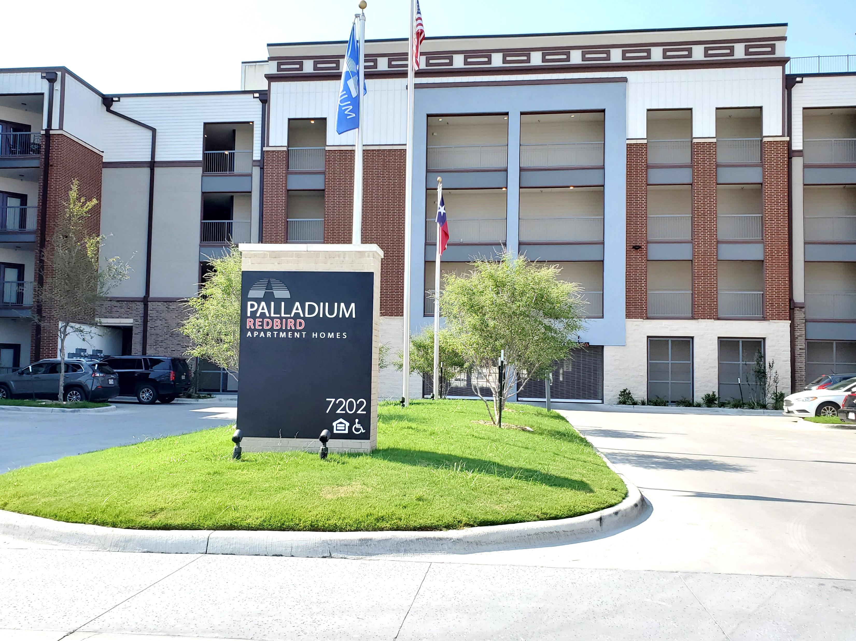
Principales logros de HOME - AF 2021-22
Se crearon 75 nuevas unidades asequibles
15 propietarios de viviendas recibieron ayuda para comprar su casa

Slide 17
Pregunta N.° 3 de la encuesta
¿Cuál es el servicio de vivienda que considera que la Ciudad debería respaldar más?
Asistencia al comprador de vivienda
Rehabilitación/reconstrucción de viviendas existentes
Desarrollo de nuevas viviendas asequibles
Todos los anteriores

Slide 18
ESG
Subsidio del Plan Consolidado: | ESG
Servicios: | El 100% de los fondos debe utilizarse para prevenir la falta de vivienda y ayudar a las personas sin hogar
Tipos de beneficiarios: | Las personas no pueden recibir fondos directamente, deben solicitarlos a través de una organización contratada Agencias sin fines de lucro, 501 (c) requerido
Actividades admisibles: | Alcance en la calle Refugio de emergencia Prevención de la falta de hogar Reubicación rápida Sistema de información para la administración de personas sin hogar (HMIS) Administración
Notes:
*Observación: El total combinado de Alcance en la calle y Refugio de emergencia no puede superar el 60% de la asignación total del subsidio.

Slide 19
Principales logros de ESG - AF 2021-22
11,016 personas sin hogar recibieron albergue nocturno
451 hogares recibieron servicios de prevención (ayuda de emergencia, gastos de mudanza, asistencia para pago de servicios públicos)
531 hogares recibieron servicios de asistencia para la renta basada en el arrendatario/reubicación rápida
346 personas sin refugio y sin hogar recibieron asistencia en la calle, lo que las puso en contacto con refugios de emergencia, viviendas y servicios esenciales

Slide 20
Pregunta N.° 4 de la encuesta
Uno de los subsidios del HUD, el Subsidio para Soluciones de Emergencias (ESG), se utiliza para abordar el problema de las personas sin hogar. Para la Ciudad de Dallas, ¿qué servicio considera más importante?
Apoyo a las operaciones de albergues
Alcance en la calle
Programas de prevención de la falta de hogar
Programas de Asignación de Vivienda

Slide 21
HOPWA
Subsidio del Plan Consolidado: | HOPWA
Servicios: | El 100% de los fondos debe utilizarse para proporcionar vivienda o servicios de asistencia a personas con bajos ingresos (o miembros de su familia) que tenga un diagnóstico médico que califique y que viva en una zona que cumpla con los requisitos
Tipos de beneficiarios: | Las personas no pueden recibir fondos directamente, deben solicitarlos a través de una organización contratada Agencias sin fines de lucro, 501 (c)(3) requerido
Ejemplos de programas: | Los programas y servicios elegibles pueden incluir: Asistencia para la Renta Basada en el Arrendatario Viviendas en establecimientos Servicios e información sobre vivienda
Notes:
Área Estadística Metropolitana Elegible de Dallas (EMSA), que abarca siete condados: Collin, Dallas, Denton, Ellis, Hunt, Kaufman, y Rockwall. Los servicios están disponibles para las personas con VIH/SIDA y sus familiares que reúnan los requisitos, a través de proveedores ubicados en cualquier lugar del EMSA de Dallas.

Slide 22
Principales logros de HOPWA - AF 2021-22
190 personas con VIH/SIDA y sus familias recibieron asistencia a corto plazo para la renta, la hipoteca y los servicios públicos
291 personas con VIH/SIDA y sus familias recibieron asistencia para la renta basada en el arrendatario
847 personas con VIH/SIDA y sus familias recibieron servicios de asistencia, como servicios de vivienda, información, divulgación y apoyo para mejorar su calidad de vida
232 personas con VIH/SIDA y sus familias recibieron viviendas permanentes en establecimientos y viviendas de corto plazo o de transición
182 personas con VIH/SIDA y sus familias recibieron servicios de información de vivienda

Slide 23
Pregunta N.° 5 de la encuesta
Otro subsidio del HUD, Oportunidades de Vivienda para Personas con SIDA (HOPWA), se utiliza para proporcionar vivienda a personas con VIH/SIDA y sus familias. ¿La Ciudad debería continuar utilizando los fondos de HOPWA para abordar las prioridades y necesidades identificadas por el Condado de Dallas y el Consejo de Planificación Ryan White del Área de Dallas?
Sí
No
Quizás

Slide 24
Calendario del Plan Consolidado
Enero/Febrero | Reuniones de aportes públicos Reuniones vecinales virtuales: 6 al 20 de enero Reuniones de socios comunitarios (Continuum of Care, Consejo de Planificación Ryan White de Dallas): enero y febrero Fecha límite para los formularios de comentarios: 25 de febrero
Marzo | La Comisión de Desarrollo Comunitario (CDC) revisa el presupuesto recomendado por el administrador de la Ciudad
Abril/Mayo | Los CDC recomiendan el presupuesto y las enmiendas al Concejo de la Ciudad El Concejo de la Ciudad revisa el presupuesto El Concejo de la Ciudad adopta el presupuesto de forma preliminar
Junio | Revisión pública Periodo de comentarios de 30 días Audiencia pública ante el Concejo de la Ciudad Adopción Final por el Concejo de la Ciudad
Agosto | Presentación del plan al HUD
Octubre | Implementar el plan
Notes:
Los CDC son designados por el Consejo de la Ciudad como órgano asesor para hacer recomendaciones sobre los posibles usos y la asignación de fondos basándose en los comentarios de los ciudadanos durante el proceso de audiencia pública.

Slide 25
Participación de los residentes
Correo
Envíe sus comentarios por correo a:
Por Internet
Realice la encuesta comunitaria por internet en: https://linktr.ee/dallascommdevelopment
Verbal
Comentarios durante las reuniones públicas virtuales
Comentarios por correo electrónico: ofscommunitydevelopment@dallascityhall.com
Hable en las reuniones mensuales de la Comisión de Desarrollo Comunitario o en las audiencias públicas del Concejo de la Ciudad
Llame al 214-670-4557 para hacer un comentario a los Servicios Presupuestarios y Administrativos
Ciudad de Dallas
Servicios Presupuestarios y Administrativos/Administración de Subsidios
1500 Marilla Street, 4FS
Dallas, TX 75201
Notes:
Los comentarios recibidos antes del 25 de febrero se tendrán en cuenta para el Presupuesto del Plan de Acción Anual para los AF 2023-24
La presentación de un comentario no garantiza el financiamiento
La Comisión de Desarrollo Comunitario es una junta de 15 miembros compuesta por representantes de cada uno de los 14 Distritos del Consejo de la Ciudad y el Alcalde en General. La Comisión se reúne el primer jueves de cada mes (excepto el mes de julio) en el Palacio de Gobierno de Dallas en la Sala 6ES o virtualmente por Internet a las 6:00 p.m.

Slide 26
Hacer negocios con la Ciudad
Regístrese como proveedor por internet en:
https://dallascityhall.bonfirehub.com
Póngase en contacto con la Oficina de Servicios de Adquisición al:
214-670-3326
askprocurement@dallascityhall.com
Las notificaciones de todas las oportunidades de contratación se publican trimestralmente en el sitio web de la Oficina de Servicios de Adquisición: https://dallascityhall.bonfirehub.com
Notes:
La ley del Estado exige que la mayoría de los proyectos se liciten o propongan de manera competitiva.
A petición de los compradores, se pueden publicar anuncios en los periódicos del vecindario.

Slide 27
Información de Contacto
Justus Bolo, administrador de Desarrollo comunitario
214-670-5484
justus.bolo@dallas.gov
Yaiza Wade, analista de Programas estratégicos de subsidios
214-671-9401
yaiza.wade@dallas.gov
Maritza Gutiérrez Ramos, coordinadora de Desarrollo comunitario
214-670-4600
maritza.gramos@dallas.gov
Ausencio (AV) Vicente, gerente de Presupuesto
214-670-5672
ausencio.vicente@dallas.gov
Chan Williams, directora adjunta
214-670-5544
chan.williams@dallas.gov
Pongámonos en contacto
@dallascommdev

Slide 28
Pregunta N.° 6 de la encuesta
¿Está de acuerdo o en desacuerdo con la siguiente afirmación?
Esta presentación resultó útil e informativa.
Muy de acuerdo
De acuerdo
En desacuerdo
Bastante en desacuerdo

Slide 29
Pregunta N.° 7 de la encuesta
¿Cómo se enteró de las reuniones públicas vecinales?
Periódico
Redes sociales
Página web de la Ciudad
Amigo/familia/trabajo
Correo electrónico
Otro

Slide 30
Preguntas/Comentarios

Slide 31
Desarrollo del Presupuesto del Plan Consolidado del HUD para los AF 2022-23
División de Administración de Subsidios
Servicios Presupuestarios y Administrativos
Ciudad de Dallas

